Slide 1

Môn: Tiếng Việt - lớp 1B
Bài 27: V v X x
Giáo viên : Đào Thị Lan
Đơn vị: Trường Tiểu học Nam Hưng

Slide 3

Khởi động

Slide 4




VƯỢT CHƯỚNG
NGẠI VẬT

Slide 5





vở vẽ
Chúng ta cùng bắt đầu nhé các bạn!

Slide 6



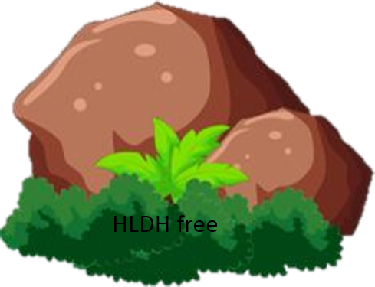
xe lu

Slide 7



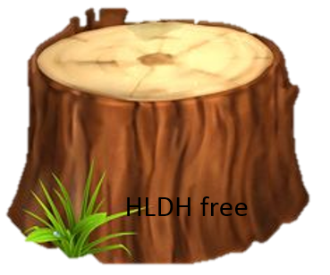
Quê Hà là xứ sở của dừa.

Slide 8





Chúc mừng các bạn đã đến lớp đúng giờ!
Chúng mình cùng bắt đầu bài học nào các bạn

Slide 9
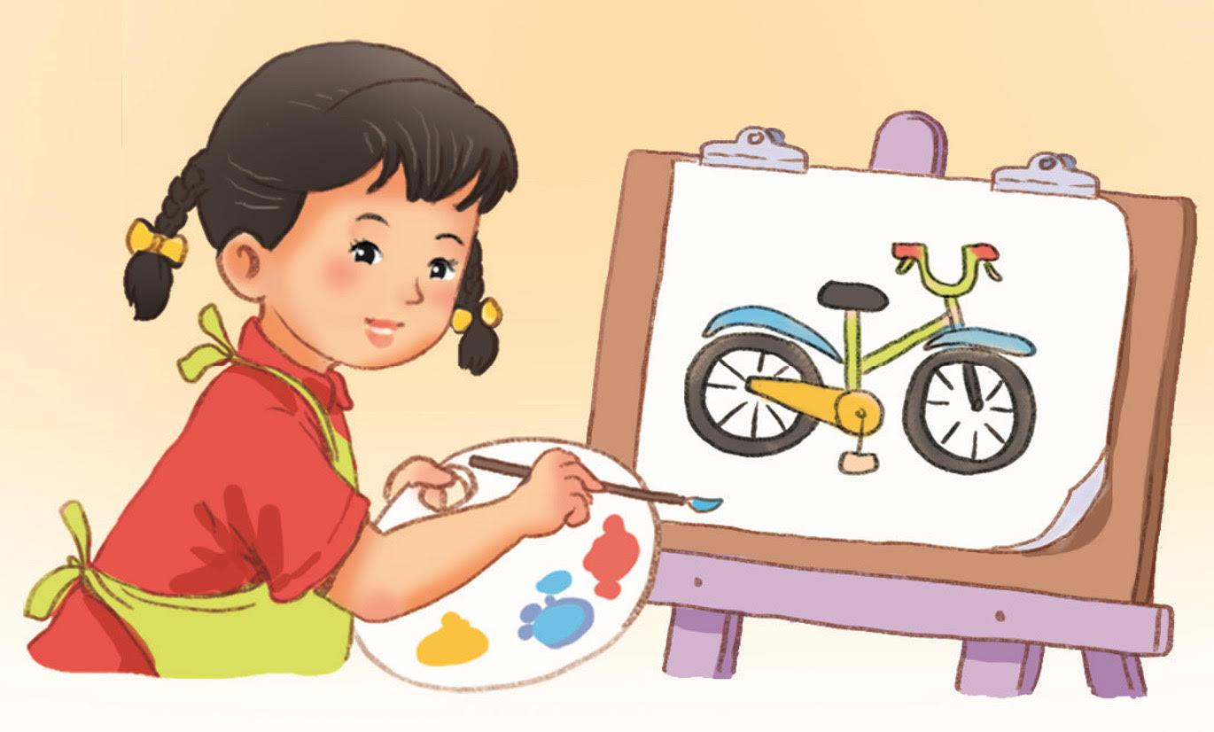
Hà vẽ xe đ ạp.

Slide 10


Bµi 27 : V v X x
v
x
v
e
x
e
vẽ
xe

Slide 11
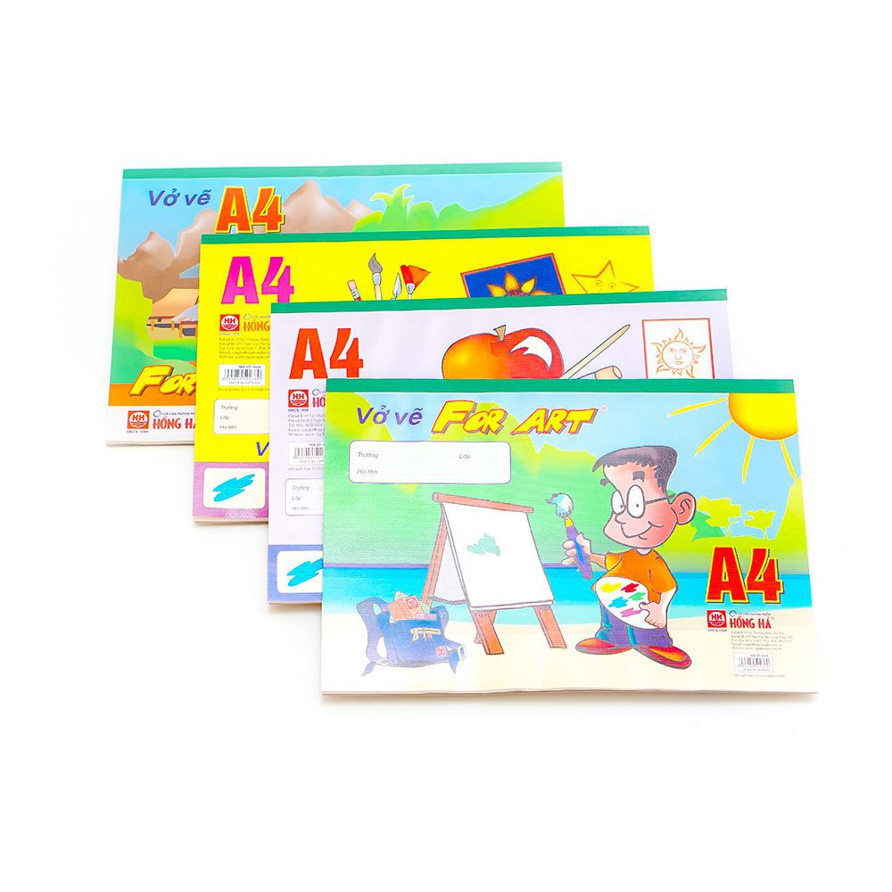
vở vẽ

Slide 12
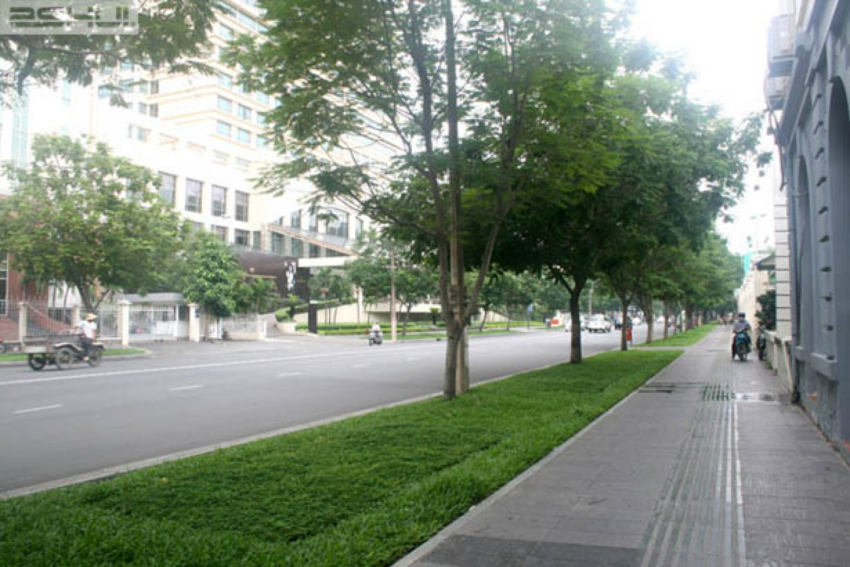


Slide 13
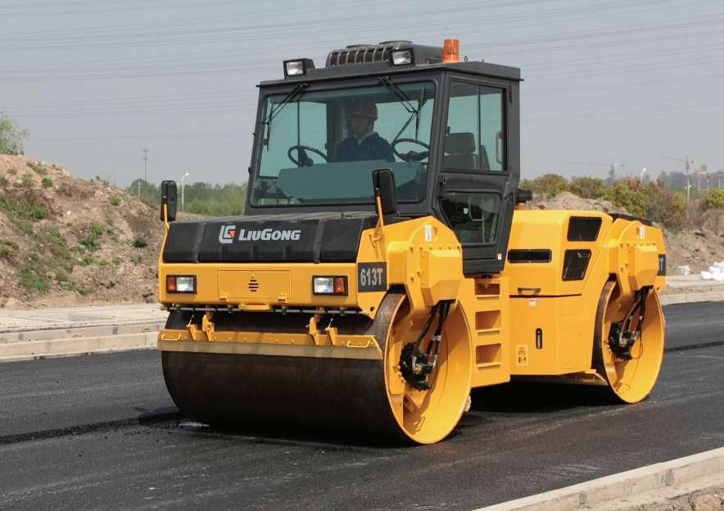
xe lu

Slide 14
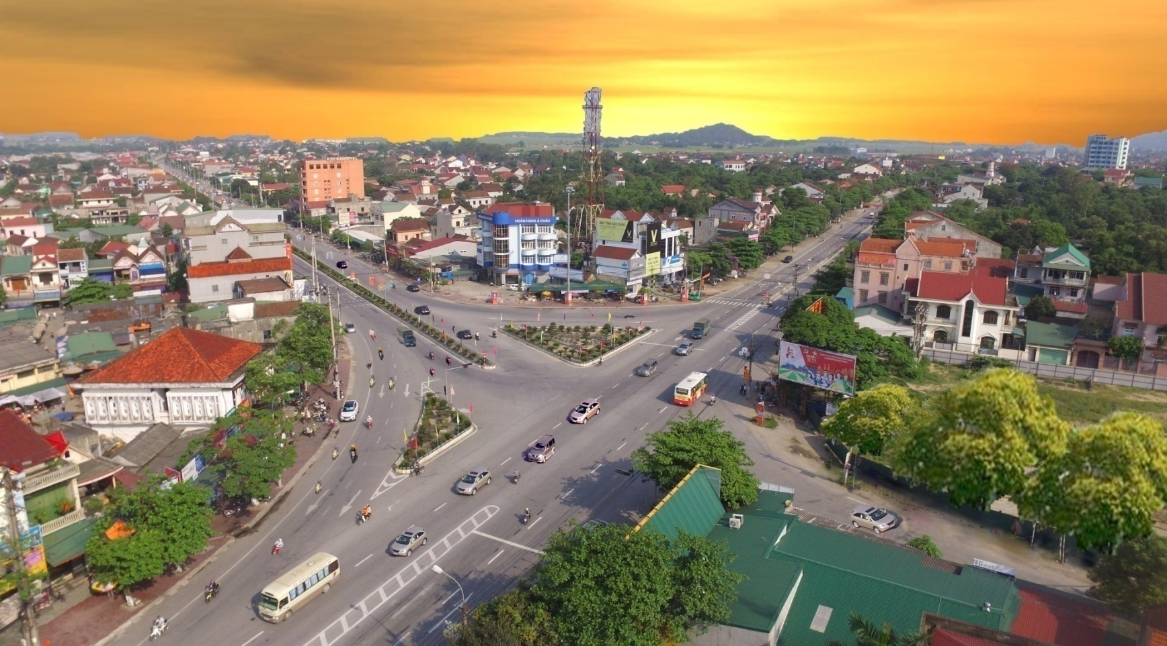


Slide 15


Bµi 27: V v X x

Slide 16
Bµi 27: V v X x
v
x
v
e
x
e
vẽ
xe

Slide 17
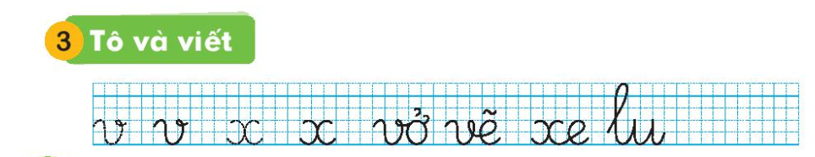
Bµi 28: V v X x

Slide 19
Bµi 27: V v X x

Slide 21
Bµi 27: V v X x

Slide 23
Bµi 27: V v X x

Slide 25
Bµi 27: V v X x
x
v
v
e
x
e
vẽ
xe

Slide 26
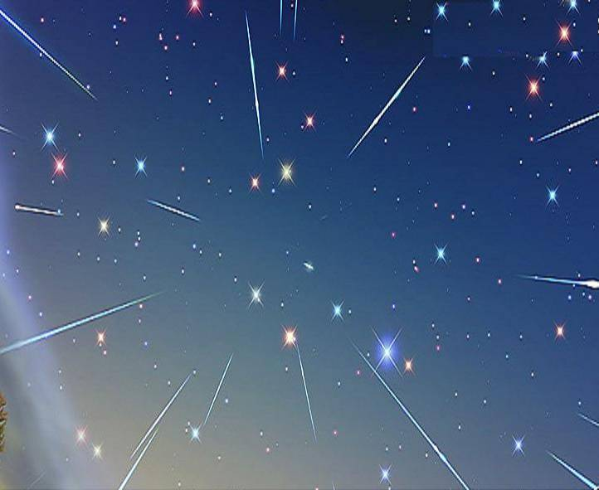
“ Chúc các con chăm ngoan ,
học giỏi”

